Slide 1
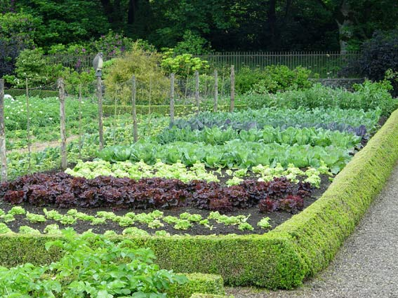
স্বাগতম
Notes:
সকল শিক্ষার্থীদের আমাদের এই ক্লাস টিতে স্বাগত জানাচ্ছি। সুন্দর ক্লাস টি উপস্থাপনের জন্য আপনার আন্তরিকতা কামনা করছি।

Slide 2
শিক্ষক পরিচিতি
পাঠ পরিচিতি
মোঃ জাকিরুল ইসলাম
পাঁচবাড়ীয়া হাট সৈয়দ আহমাদিয়া দাখিল মাদ্রাসা
বগুড়া সদর, বগুড়া ।
E-mail: zakirul1979@gmail.com
কৃষি শিক্ষা
ষষ্ঠ শ্রেণি
পঞ্চম অধ্যায়
কৃষিজ উৎপাদন।
পাঠ-১
Notes:
আমার ক্লাস টি শ্রতেণিতে উপস্থাপনের জন্য আপনাকে ধন্যবাদ জানাচ্ছি।

Slide 3
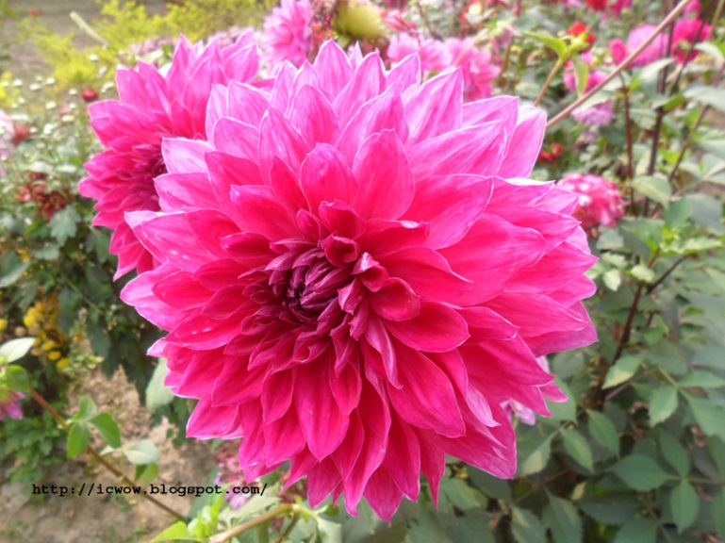
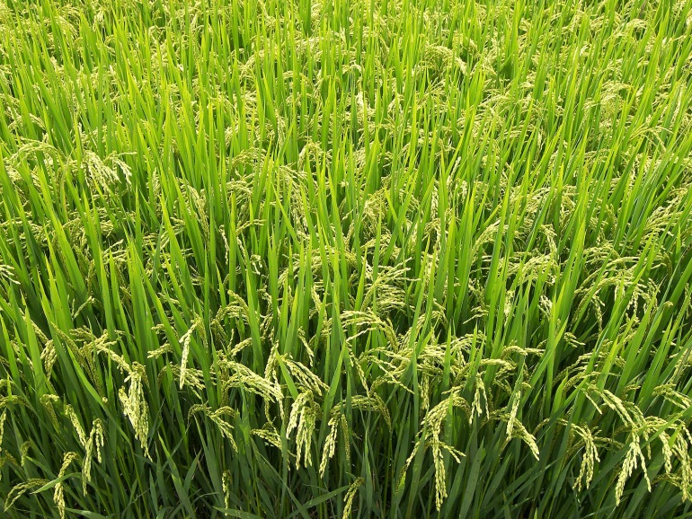
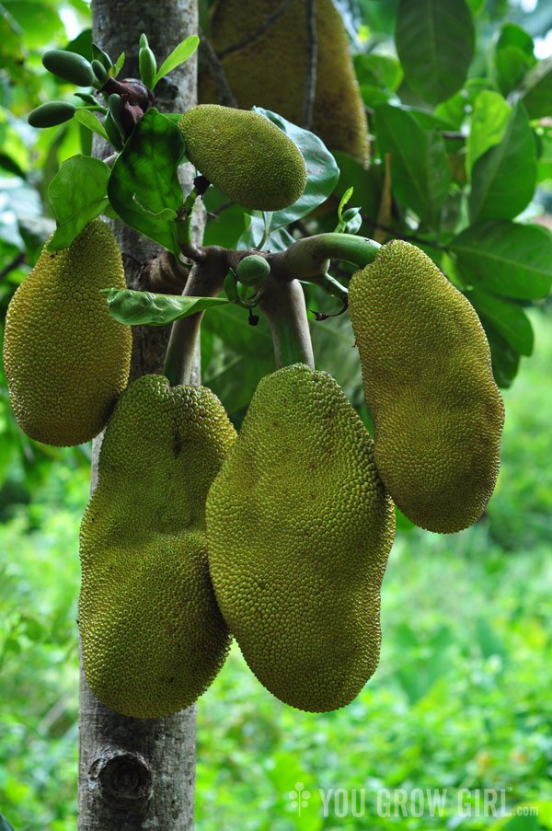
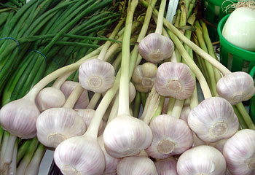
চিত্রে কী কী ফসল দেখতে পাচ্ছ ?
Notes:
শিক্ষক চিত্র দেখিয়ে বাড়ির আঙ্গিনায় কোন কোন ফসল জন্মে জিজ্ঞাসা করবেন। সবজি, ফল, কুল,বেগুন-মরিচ উত্তর পাওয়ার পর শিক্ষক প্রশ্ন করবেন। কোন ফসল কোথায় জন্মে জিজ্ঞাসার মাধ্যমে উত্তর বের করবেন। শিক্ষার্থীরা বাড়ির আসে পাশে ইত্যাদি বলবে।

Slide 4
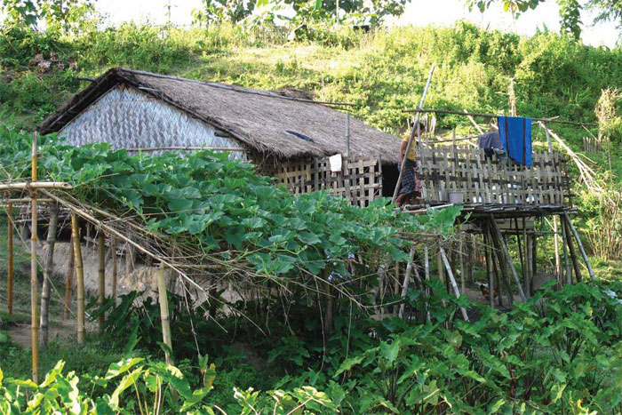
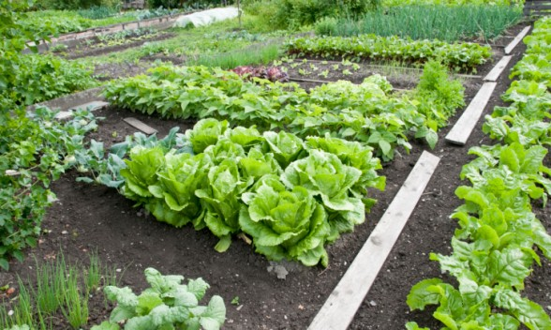
কোন ধরনের ফসলের চাষ দেখতে পাচ্ছ?
Notes:
শিক্ষার্থীরা উত্তর করবে বাড়ির আসে পাশে বা বাগানে সবজি চাষ করা হয়েছে। শিক্ষক প্রশ্ন করবেন, উদ্যানের অপর নাম কী? তাহলে উত্তর পাওয়া যাবে উদ্যান। প্রশ্ন:আমরা কেন গুলো চাষ করবো? উত্তর আসবে শিক্ষার্থীদের নিকট থেকে । উত্তরঃ আমরা খেতে পারি এবং বাজারে বিক্রয় করে অর্থ উপার্জন করতে পারি।

Slide 5
আজকের পাঠ
উদ্যান ফসলের পরিচিতি
ও
অর্থনৈতিক গুরুত্ব

Slide 6
শিখনফল
এই পাঠ শেষে শিক্ষার্থীরা---
১। উদ্যান ফসল কী বলতে পারবে ;
২। উদ্যান ফসলের প্রকারভেদ উল্লেখ করে পারবে;
৩।উদ্যান ফসলের পুষ্টি ও পারিবারিক গুরুত্ব ব্যাখ্যা করতে পারবে;
৪। উদ্যান ফসলের অর্থনৈতিক গুরুত্ব বর্ণনা করতে পারবে।
Notes:
শিখন অনুযায়ী আপনি পাঠ উপস্থাপনের চেষতা করবেন।

Slide 7
উদ্যান ফসল
Notes:
উদ্যান অর্থ বাগান। বাগানে যে সব ফলানো হয় তাকে উদ্যান ফসল বলে।যেমনঃ আম,কাঠাল,লিচু,মরিচ,পেয়াজ,ফুল ইত্যাদি। শিক্ষক শ্রেণিতে উদ্যানের অনেক চার্ট বিদ্যালয়ে আছে, প্রয়োজনে দেখাতে পারেন।

Slide 8
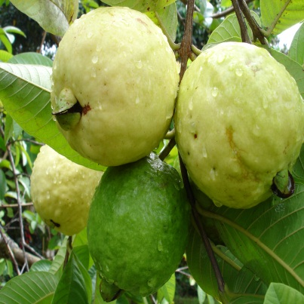
উদ্যান ফসলের প্রকারভেদ
উদ্যান ফসল
ফল
শাকসবজি
মসলা
ফুল
Notes:
উদ্যান ফসলকে চার ভাগে ভাগ করা যায়। শ্রেণিতে শিক্ষক উপরের চিত্র ছাড়াও বিভিন্ন ধরনের ফসলের চিত্র দেখাতে পারেন। স্যার, আপনি যথা সাধ্য চেষ্টা করবেন শিক্ষার্থীদের ভালো করে ক্লাস টি র মাধ্যমে পাঠের সকল বিষয় কে বুঝিয়ে দিতে। কারন অনেক কষ্ট করে এক্সপার্ট স্যার দের পরামর্শ অনুযায়ী ক্লাস টি তোইরি করা হয়েছে।

Slide 9
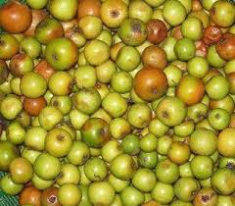
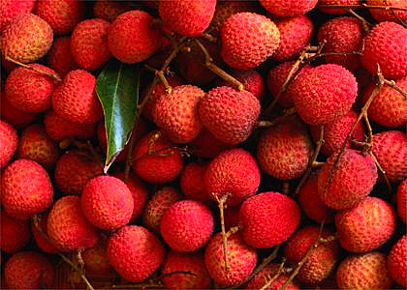
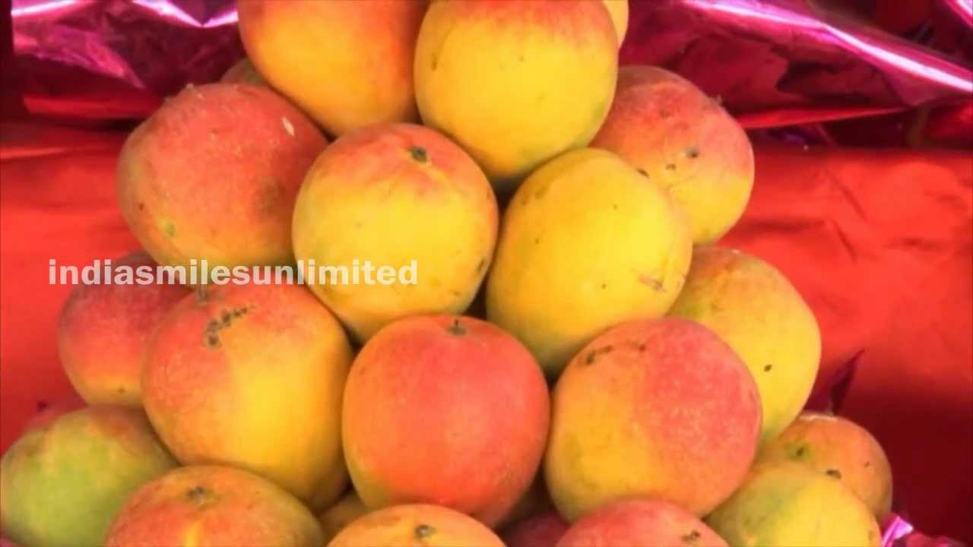
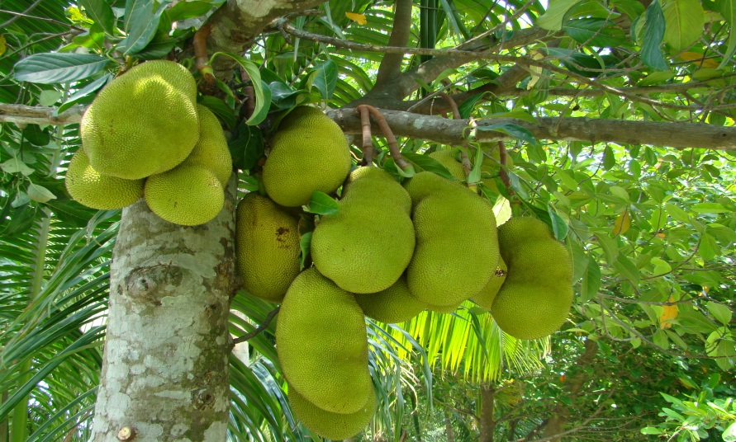
ফল
Notes:
শ্রদ্ধেয় শিক্ষক মন্ডলী, আপনার এলাকার যে সকল ফল আপনি সাধারন্ত দেখতে পান সেগুলির কিছু অংশ আপনি পারলে উপকরণ হিসেবে শ্রেণিতে এনে দেখাতে পারেন। প্রতি টি শিক্ষার্থীর প্রতি আপনি আন্তরিক হউন। যতদূর সম্ভব ক্লাস টি সুন্দর ভাবে উপস্থাপন করুন।

Slide 10
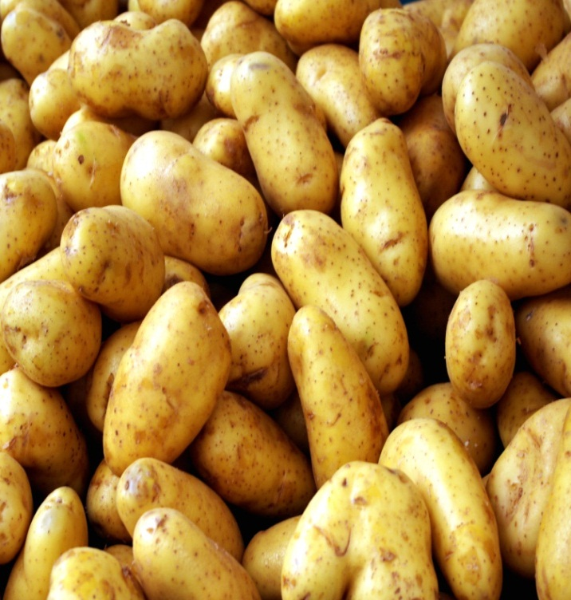
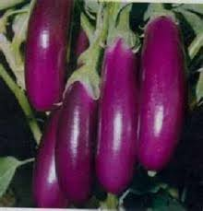
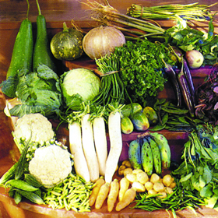
শাকসবজি
Notes:
শিক্ষক আরও শাকসবজির নাম শিক্ষার্থীদের মাধ্যমে বলাতে চেষ্টা করবেন। বোর্ডে লিখতে দিতে পারেন। সকল সবজি ই আমাদের এলাকায় পাওয়া যায়। সেগুলো সম্পর্কে আপনি শিক্ষার্থীদের মধ্য থেকে বলানোর চেষ্টা করুন।

Slide 11
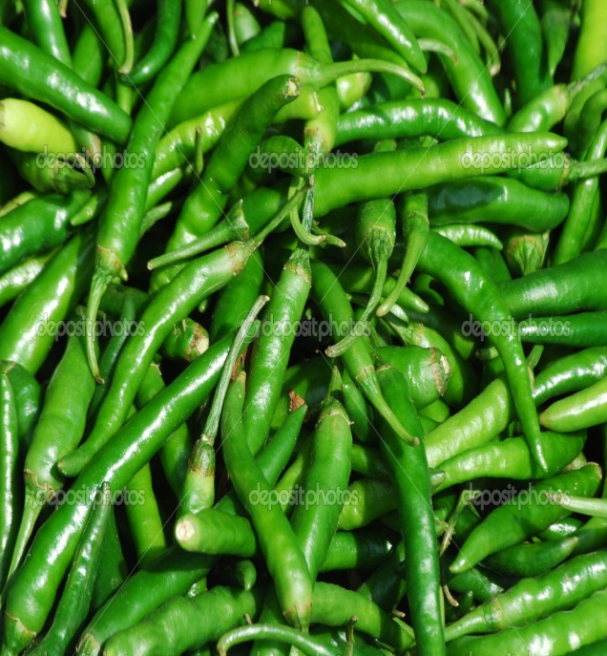
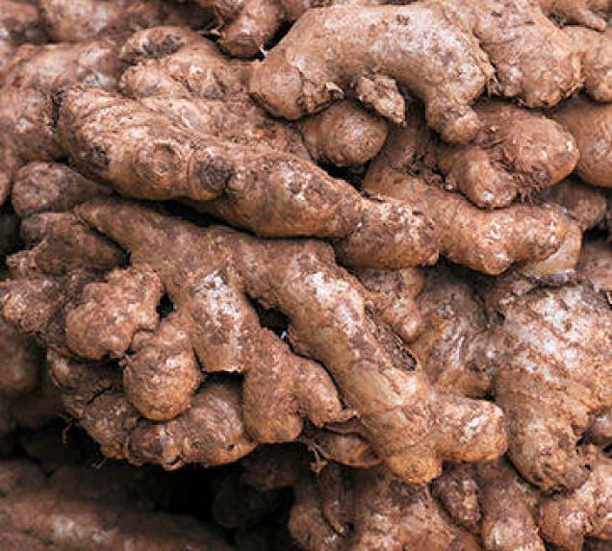
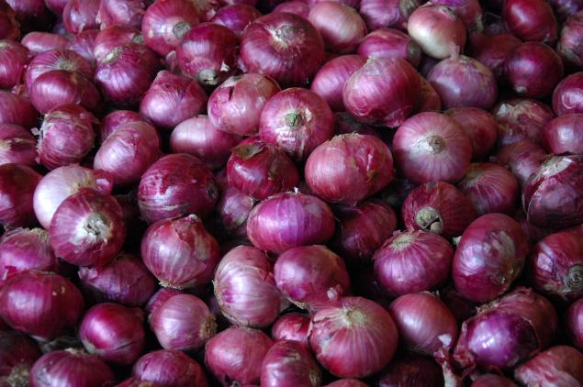
মসলা
Notes:
শিক্ষক মন্ডলী একাধিক মসলার নাম উল্লেখ করবেন। শিক্ষার্থীদের দিয়ে বলাবেন, প্রশ্নঃ তোমরা আর কী কী মসলার নাম জান বলোতো?

Slide 12
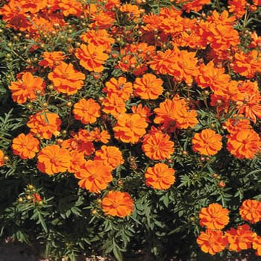
ফুল
Notes:
শিক্ষক বিভিন্ন রকম দেশীয় ফুলের নাম শিক্ষার্থীদের বলতে বলবেন। তারা উত্তর দিবে।

Slide 13
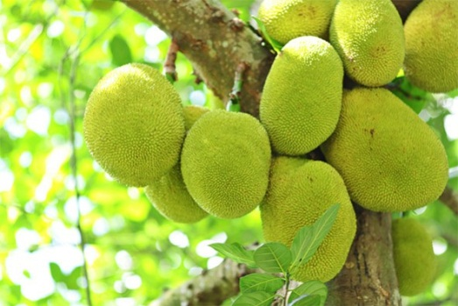
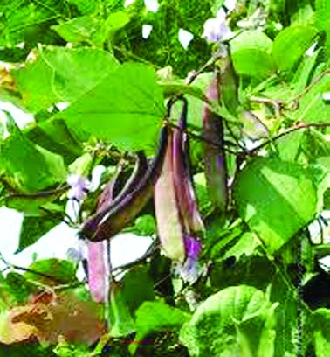
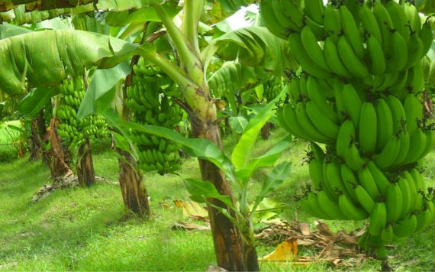
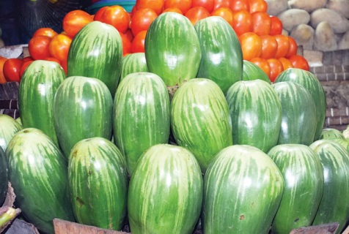
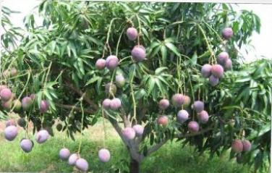
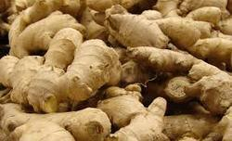
একক কাজ
আমরা আর কী কী উদ্যান ফসল পেতে পারি খাতায় লেখ ।

Slide 14
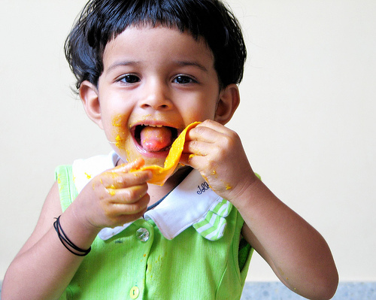
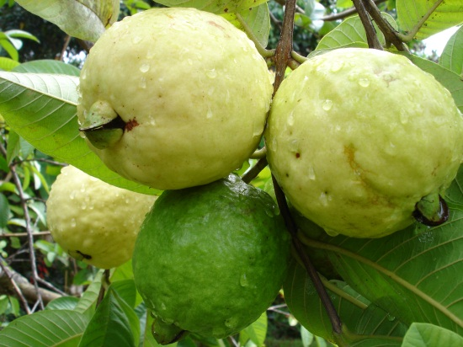
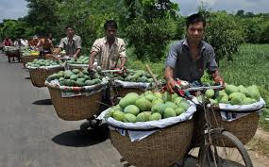
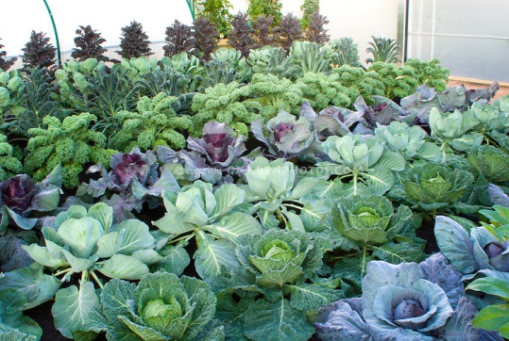
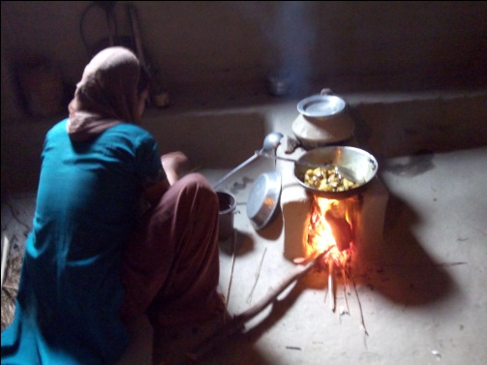
পুষ্টি ও পারিবারিক গুরুত্ব
ইহা হতে পুষ্টিকর খাবার পাই। অপরদিকে আম, জাম, কাঁঠাল গাছ থেকে প্রচুর দামি কাঠও পাওয়া যায়। ইহা ঘরের সৌন্দর্য বর্ধন করে ও ইহার ডালপালা জ্বালানী হিসেবে ব্যবহার করতে পারি।

Slide 15
মূল্যায়ন
১. পেয়ারা কি ভিটামিন আছে?
সত্য
ক. ভিটামিন সি
খ. ভিটামিন ডি
গ. ভিটামিন ই
ঘ. ভিটামিন কে
২ . আদা আমাদের কি ঊপকার করে?
III. দৈনিক গড়ে ৮-১২ ঘন্টা আলো প্রয়োজন
I. হজমে সহায়তা করে
II. ঔষধি উদ্ভিদ
কোনটি সঠিক ?
ক. I ,II
খ.II,III
গ.I ,III
ঘ.I ,II,III
Notes:
আজকের পাঠটি সম্পর্কে সার্বিকভাবে জানার জন্য মূল্যায়নের ব্যবস্থা করা যেতে পারে ।তবে শিক্ষক অন্য কোন যুক্তিযুক্ত উপায়ে মূল্যায়ন করতে পারেন ।

Slide 16
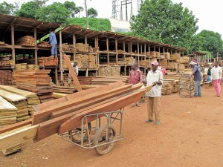
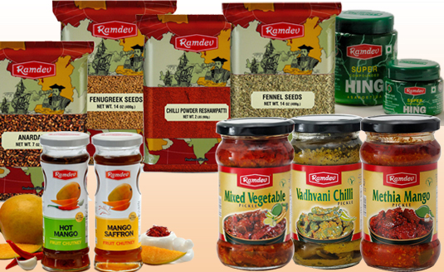
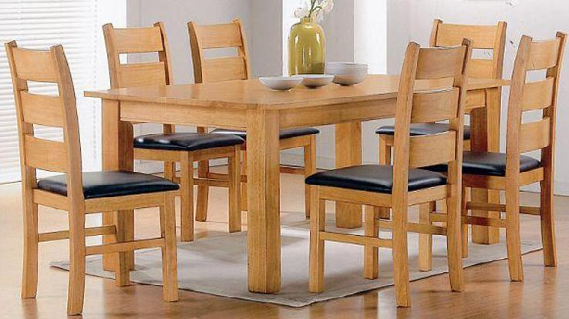
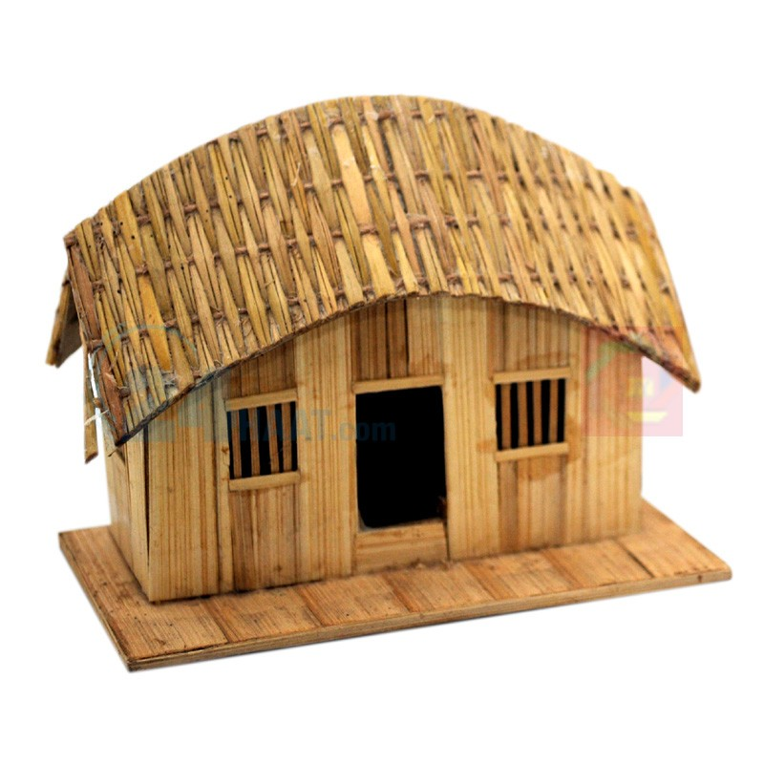
উদ্যান ফসলের অর্থনৈতিক গুরুত্ব।
Notes:
উদ্যান ফসল বাজারে বিক্রি করে এবং (আম-কাঠাল গাছের) কাঠ বিক্রয় করেও অর্থনৈতিক ভাবে লাভবান হতে পারি।

Slide 17
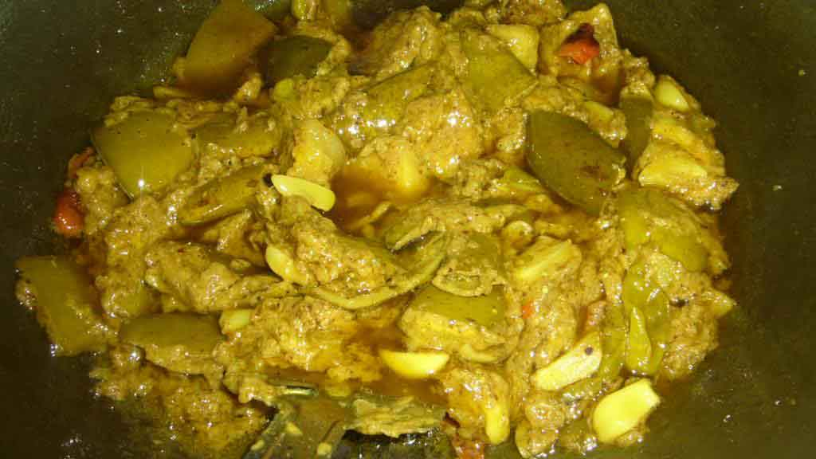
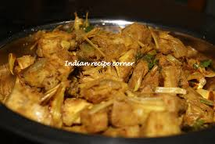
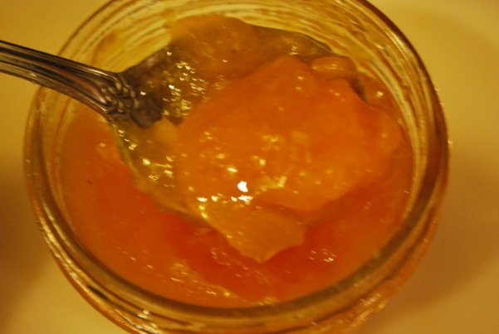
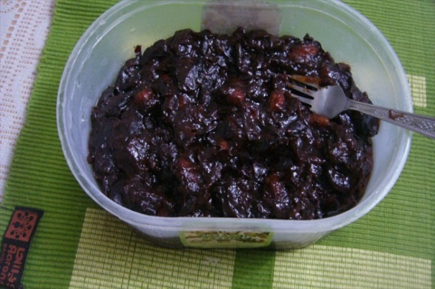
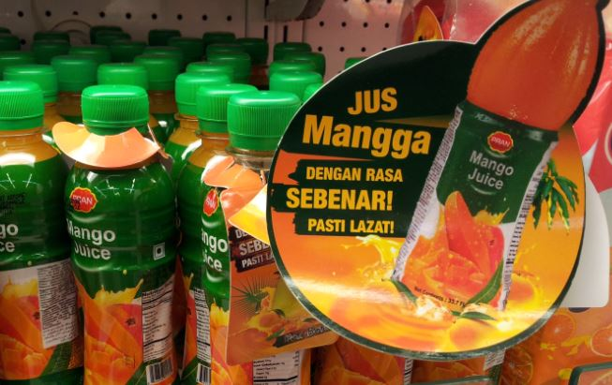
উদ্যানের অর্থনৈতিক গুরুত্ব
সবজি প্রক্রিয়াজাত করে জ্যাম,জেলি,আচাঁর জুঁস ইত্যাদি বেশী দামে বিক্রি করা যায়। এসব তৈরির জন্য ছোট ও মাঝারি শিল্প গড়ে তোলা যায়।

Slide 18
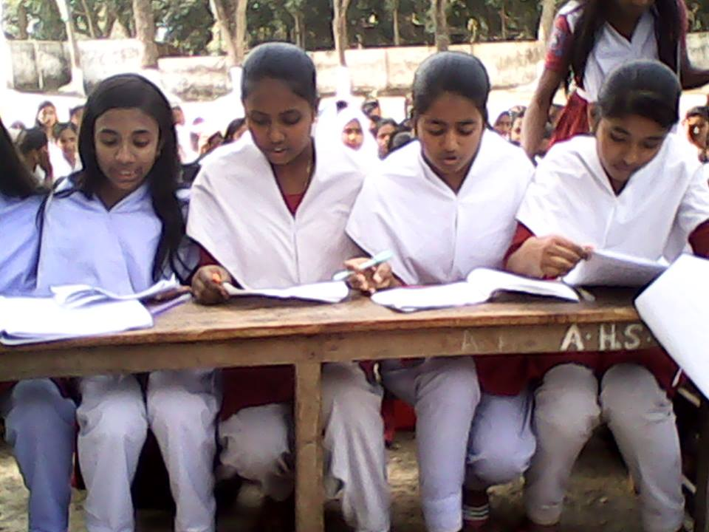
দলগত কাজ
আমরা পুষ্টিকর ফল খেলে কী কী উপকার হয় ৮টি বাক্য লেখ ?

Slide 19
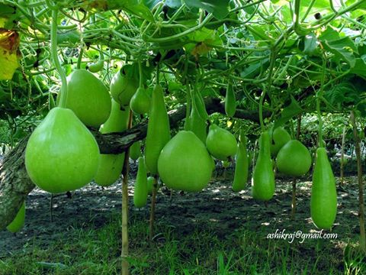
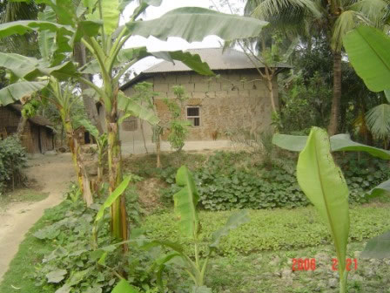
বাড়ির কাজ
তোমার বাড়ির সামনের এবং পিছনের জমিতে কীভাবে একটি উদ্যান ফসল চাষ করবে তার একটি তালিকা তৈরী কর।

Slide 20
তোমাদের সকলকে ধন্যবাদ।

